Slide 1

GÉPI TANULÁS, neuron, neuronháló

Slide 2

A gépi tanulás célja
Cél: Olyan programok létrehozása, amelyek a működésük során szerzett tapasztalatok segítségével képesek javítani a saját hatékonyságukon
Tanulóalgoritmus: Olyan algoritmusok, amelyek képesek szabályosságok, összefüggések megtalálására tanítópéldák egy halmaza alapján
  2. megj: az „összefüggést” a legtöbb esetben úgy fogjuk reprezentálni, hogy a programnak valamilyen inputra valamilyen outputot kell adnia, a tanulási folyamatot pedig az jelzi, ha egyre több helyes outputot ad
  1. megj: A lényeg nem a konkrét tanulópéldák megtanulása, hanem a helyes általánosítás a tanulás során nem látott példákra is! Erre még visszatérünk.

Slide 3
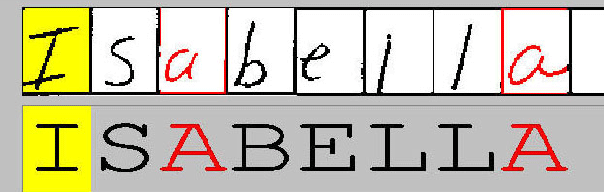
Gépi tanulási feladatok típusai
Felügyelt tanulás: minden tanítópéldához meg van adva, hogy milyen választ várunk a géptől
  Tipikus feladat: osztályozás
  Példa: karakterfelismerés
  Input: betűket ábrázoló képek
  Output: (ezt kell a gépnek kitalálnia): milyen betű van a képen
  Felügyelt tanítás esetén a tanítópéldákhoz (betűk képei) az elvárt választ is megadjuk (milyen betű van a képen)
Regresszió, felügyelet nélküli tanulás, idősorok modellezése, megerősítéses tanulás, … : ezek is lehetséges tanulási feladatok
  A legegyszerűbb és legyakoribb feladat az osztályozás, a neuronhálók is erre lettek kitalálva eredetileg, így főleg erről fogunk beszélni, de újabban más jellegű feladatokra is próbálják/tudják használni őket

Slide 4
Az osztályozási feladat
A leggyakoribb gépi tanulási feladat az osztályozás
Cél: objektum-példányok besorolása előre adott c₁,…,c_{M} osztályok valamelyikébe
Input: valamilyen mérési adatokból álló (fix méretű) vektor
  Jellemzővektor, feature vector, attributumvektor
Tanítópéldák halmaza: jellemzővektorokból és hozzájuk tartozó osztálycímkékből álló párosok egy halmaza
  Példa: Influenzás-e a beteg?
      F e a t u r e v e c t o r Osztálycímke (I/N)
Láz | Ízületi_fájdalom | Köhögés | Influenzás
38,2 | Van | Nincs | Igen
36,7 | Van | Száraz | Nem
41,2 | Nincs | Nyákos | Igen
38,5 | Van | Száraz | Igen
37,2 | Nincs | Nincs | Nem
tanító-
példányok

Slide 5

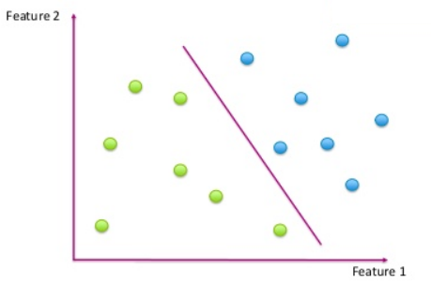
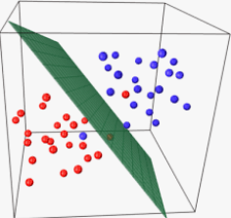
A jellemzőtér
Ha a jellemzővektorunk N komponensből áll, akkor a tanítópéldáink egy N-dimenziós tér pontjaiként jeleníthetők meg
  osztálycímkék (c): színekkel, esetleg n+1-edik dimenzióként
  1 jellemző –> 1 tengely (x)
  2 jellemző –> 2 tengely (x₁, x₂)
  3 jellemző –> 3 tengely (x₁, x₂, x₃)
  Nagydimenziós adatok értelmes kirajzolása külön terület (adatvizualizáció)

Slide 6
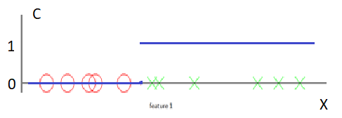
Osztályozás
A gépi tanulás feladata a tanítópéldák pozíciója és címkéje alapján megbecsülni az osztályokat elválasztó határ helyét
Ha a határ megvan, akkor az osztályozó a tér tetszőleges X pontjának meg tudja mondani a C osztálycímkéjét
  Kimenetként ezt szoktuk várni (mondjuk egész számokként kódolva)
Az osztályozónak tehát egy X→C leképezést kell megtanulnia
  X vektorális: x₁,x₂,…,x_{N} ahol N a jellemzők száma
  C egész számokat vehet fel értékként: 0,1,…K ahol K az osztályok száma
A korábbi példa N+1 dimenziós ábrázolásmóddal:

Slide 7
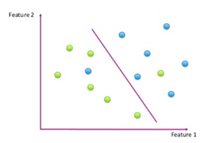
Lineáris osztályozás
Az osztályok közötti határt akarjuk megtanulni, ezt valamilyen egyszerű matematikai görbével érdemes leírni
A legegyszerűbb megoldás a lineáris osztályozó: ilyenkor a határ-görbe egy egyenes (1D: pont, 2D: egyenes, 3D: sík, … hipersík)
  Az egyenes együtthatóinak változtatásával tudjuk az egyenest mozgatni
    A tanulás feladata az optimális együttható-értékek megtalálása lesz!
  Nyilván vannak nem megoldható esetek, a hiba mérésére visszatérünk

Slide 8
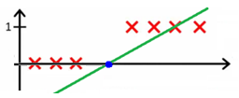
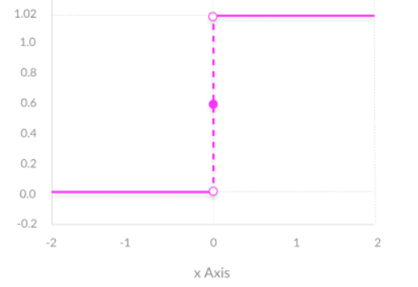

Az aktivációs függvény
Hogyan tudjuk kimenetként osztálycímkét kapni?
Nézzük meg az egyenes egyenletét (1 változó, 2 osztály):
  A kimeneti értékek (C) folytonosak C
  Az egyik osztályra 0-t, a másikra
  1-et szeretnénk kapni
  A határ a két osztály közt legyen
  a 0=w₀+x₁w₁ pont (kék pötty)
  Az egyenes egyenlete ettől balra negatív, jobbra pozitív értékeket ad
  A konverzióra használjunk egy egyszerű küszöbölést → ez lesz az aktivációs függvények elődje:
A lineáris osztályozóból és fenti aktivációs függvényből áll össze a legrégebbi mesterséges neuron modell, az ún. „perceptron modell”
  1950-es évek!!
a=w₀+x₁w₁

Slide 9


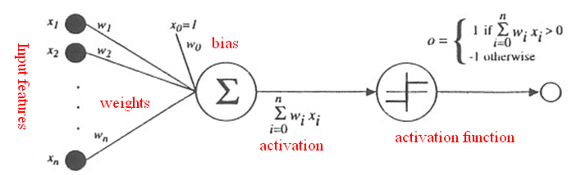
A perceptron neurális modell
Az inputok az x₁…x_{n} jellemzőknek felelnek meg
Az egyes kapcsolatok erősségét a w₁,..,w_{n} súlyok modellezik
Ezek mellett van egy w₀ “bias” paraméter
A neuront érő ingerek összességét aktivációnak hívjuk:
Egyszerűsítő jelöléssel, egy fix x₀=1 inputot felvéve:
Az a aktivációból az o(a) outputot az aktivációs függvény állítja elő
  Ez eredeti modellben ez egy egyszerű küszöbölést végez:
A modell tanulandó paraméterei a w₀,..,w_{n} súlyok

Slide 10
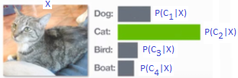
Valószínűségként értelmezhető kimenetek
Az előbb ismertetett, legősibb neurális modell két osztályra működik, és kétféle kimeneti értéket tud adni: 0 (egyik osztály)
vagy 1 (másik osztály)
Jobban fogjuk azt a megoldást szeretni, ha a kimeneti értékek 0-1 közti folytonos értékek
  ezek értelmezhetők az adott osztályhoz tartozás valószínűségeként
  (nemnegatív értékek, összegük 1)
  Több osztályra is működik (annyi
  kimenet, ahány osztály)
  A győztes a legnagyobb valószínű-
  ségű osztály lesz
Ennek a megközelítésnek komoly matematikai háttere is van, ez az ún. Bayes-döntéselmélet (következő slide)

Slide 11
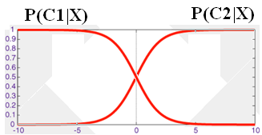
Valószínűségi alapú döntéshozás
Az osztályhoz tartozás (két osztály esetén P(C₁|X) és P(C₂|X)) valószínűségének ismeretében minden X pontban azt az osztályt kell választanunk, amelynek valószínűsége nagyobb
  Ez az ún. Bayes-döntés avagy „maximum a posteriori” (MAP) döntés
  Két osztály esetén ez a küszöbölő függvényes megoldással lényegében ekvivalens eredményt ad, viszont könnyebben kiterjeszthető több osztályra
  Komoly elméleti háttere van, ez az ún. Bayes-döntéselmélet
  Megmutatható, hogy optimális eredményt ad, amennyiben az adatokból becsült P(C₁|X) és P(C₂|X) valószínűségek megfelelnek az adati valódi eloszlásának

Slide 12
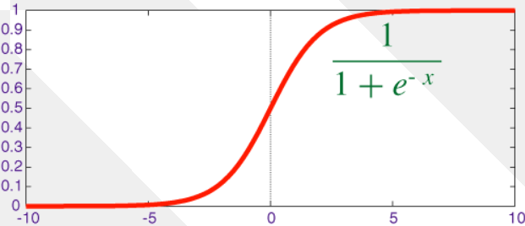
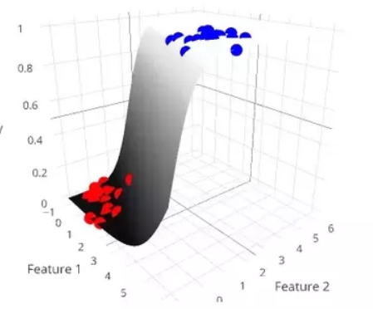
A sigmoid aktivációs függvény
A fenti okokból 2 osztály esetén a küszöbölős aktivációs függvény helyett az ún. sigmoid aktivációs függvényt (σ) fogjuk használni:
  Tekinthető úgy, mint a küszöbölős függvény
  folytonos, „lekerekített” közelítése
  Matematikailag könnyebben kezelhető (pl. deriválható)
  0 és 1 diszkrét értékek helyett 0 és 1 közti folytonos értékeket ad ki, így a kimenete akár valószínűségként is értelmezhető
Az egyik osztályhoz tartozás valószínűsége: P(C₁|X) = σ(w^{T}x+w₀)
A másik osztályhoz tartozás valószínűsége: P(C₂|X) = 1 - σ(w^{T}x+w₀)

Slide 13
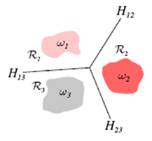
Kiterjesztés több osztályra
Egy neuronnal (egyenessel) értelemszerűen csak két osztályt tudunk elválasztani (illetve csak 1 kimenete van…)
Ha az adatok több osztályt tartalmaznak,
akkor vegyünk fel annyi neuront,
ahány osztály van
  Ez már tkp. egy neuronháló
  Mindegyik neuron egy adott osztályt
  próbál elválasztani az össze többitől
  Valószínűségi szemlélet: mindegyik neuron egy adott osztályhoz tartozás valószínűségét próbálja megbecsülni
Döntéshozás: a MAP döntési szabállyal, vagyis adott x input vektor esetén azt a neuront (osztályt) választjuk, amelyik a legnagyobb értéket adta, azaz amelyik osztályhoz tartozás valószínűsége a legnagyobb

Slide 14

A softmax aktivációs függvény
Ha a neuronok kimeneteit az egyes osztályok valószínűségeként akarjuk értelmezni, akkor
  Az értékeknek 0 és 1 közé kell esniük
  Az összegüknek 1-nek kell lenni
2-nél több osztály esetén a sigmoid függvény az előbbit garantálja, utóbbit viszont nem
Ezért a neuronhálók kimenő neuronjain a softmax aktivációs függvényt fogjuk alkalmazni:
  Ahol a_{i}(x) az i-edik neuron lineáris aktivációja, k a neuronok száma
Ekkor az összes neuron 0 és 1 közti értéket fog adni, és a kimenetek összege garantáltan 1 lesz
$$o_{i}\left(x\right)=\frac{e^{\left.a_{i}(x\right)}}{\sum_{j=i}^{k}{e^{\left.a_{j}(x\right)}}}$$

Slide 15
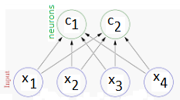
Összegzés
A neuronháló feladata egy X→P(C_{i}) függvény becslése, ahol X a jellemzővektorok tere, C_{i} pedig az egyes osztályok
Egyetlen neuron működése értelmezhető lineáris osztályozásként, de (megfelelő aktivációs függvény esetén) akár valószínűségi becslésként is
A becsült valószínűségi értékek alapján mindig a legvalószínűbb osztályra szavazunk (Bayes döntési szabály)
Többosztályos feladat esetén több neuronra (tkp. neuronhálóra) lesz szükség, ahol
  Inputok száma = jellemzők száma
  a neuronok (kimenetek) száma = osztályok száma
  a neuronokon (kimeneteken) a softmax aktivációs
  függvényt érdemes alkalmazni

